Slide 1
Ottimizzazione dell’effetto gravitazionale e laser degli SPHERES
Zero Robotics Competition 2013
Leonardo Reyneri

Slide 2
Di cosa si tratta?
Occorre contrastare l’arrivo di un corpo celeste (una cometa) utilizzando:
  Un raggio laser
  L’effetto gravitazionale di uno SPHERES
Entro un tempo dato (vincolo)
Consumando poco (minimizzazione/vincolo)
Ottenendo il massimo dei punti (ottimizzazione)
Qual e’ la strategia e/o la traiettoria migliore per ottenere tutto cio’?
Proviamo a fare un po di conti ?

Slide 3
Impostazione del Problema
Cometa
Notes:
Movement and Rotation

Slide 4
Spinta Laser
Immaginiamo che il raggio laser impartisca alla cometa, ad ogni sparo, una spinta (forza) F_{L} per un tempo T
Usando la legge di Newton:
F_{L} = M_{C} * a ➔ a = F_{L} / M_{C}
dove M_{C} = 1kg e’ la massa della cometa,
la velocita’ varia di:
(V₂ – V₁) = a * T = (F_{L} * T) / M_{C}
In fisica Q_{L} = (F_{L}*T) si chiama impulso. Quindi:
ΔV = Q_{L} / M_{C} = costante
Notes:
Laser Push
Let’s imagine laser gives a push FL for a time T; bla-bla on Newton’s law; speed varies by QL/MC where MC is asteroid’s mass and QL = impulse

Slide 5
Attrazione Gravitazionale
V₀
V₁
ΔV₀
La forza gravitazionale e’ data da:
F_{G} = M_{C} * M_{S} / D²
Dove M_{S} = 0.03kg e’ la massa di SPHERES e D e’ la distanza fra questo e la cometa
Notes:
Gravity Push
Gravity is given by formula
Where MS=0.03kg is SPHERES mass and D is distance

Slide 6
Spinta Gravitazionale
La forza gravitazionale impartisce alla cometa, ogni secondo, una spinta (forza) F_{G} per un tempo T = 1s.
Usando la legge di Newton:
F_{G} = Mc * a ➔ a = F_{G} / Mc
dove Mc = 1kg e’ la massa della cometa,
la velocita’ varia di:
(V₂ – V₁) = a * T = (F_{G} * 1s) / Mc
Anche qui Q_{G} = (F_{G}*1s) e’ l’impulso gravitazionale:
ΔV = Q_{G} / Mc
Notes:
Gravity Push
Gravity applies, every second, a force GG for a time 1s.
Therefore speed vaies by QG/MC where QG=FG*1s is gravity impulse every second.

Slide 7
Spinta Laser o Gravitazionale
Quindi, ad ogni sparo laser la velocita’ si “modifica” di:
ΔV = (V₂ – V₁) = Q_{L} / Mc = P_{L}
Allo stesso modo, ad ogni secondo di gravitazione la velocita’ varia di:
ΔV = (V₂ – V₁) = Q_{G} / Mc = P_{G}
Le formule sono IDENTICHE!!!
Salvo che P_{L}=1.23 mm/s e’ costante, mentre
P_{G} dipende dalla distanza; a 20cm P_{G}=0. 25 mm/s
Ma attenzione! La spinta e quindi ΔV sono dei vettori, quindi hanno una direzione…
Notes:
Laser of Gravity Push
Every second speed varies by either PL=QL/MC (for laser) or PG=QG/MC (for gravity)
They are identical formulae
Except that PL = 1.23mm/s while PG varies with distance at (nearly) minumum of 0.2m, PG = 0.25mm/s
But careful! The push, therefore speed variation, are vectors, so they have a distance…

Slide 8
Deviazione della Cometa
θ₁
θ₀
θ₂
V₀
V₁
θ_{T}
ΔV₀
V₁
V₂
ΔV₁
V₃
L’angolo totale e’ dato dalla somma di N (= numero di impulsi) contributi
θ_{T} = θ₀ + θ₁ + θ₂ + … + θ_{(N-1)}
V₄
Notes:
Movement and Rotation
Total angle is given by the sum of N (= number of pulses or seconds) contributions
See formula

Slide 9
Qual e’ la direzione ottimale di spinta?
V_{i}
V_{(i+1)}
ΔV_{i}
Perpendicolare: massima deviazione !
Lievemente opposta: rallenta per facilitare la prossima deviazione
Completamente opposta: massimo rallentamento, poca deviazione …
A favore: poca deviazione, accellera, peggiorando la prossima deviazione: NO!
E ALLORA, QUAL E’ LA SCELTA OTTIMALE ???
Notes:
What is the optimal direction for push?
perpendicular: highest deviation
Slightly against: slows it down to facilitate next push
Completely against: highest slowing down, but little deviation
In favour: little deviation but accelerates, which makes next deviation harder: NO!
Then, what is the optimal choice?

Slide 10
Qual e’ la direzione ottimale di spinta?
V_{i}
θ_{i}
V_{i} - P_{Ri}
P_{Ri}
V_{(i+1)}
P_{Di}
P
ΔV_{i}
SPHERES genera una “spinta” (impulso/massa) P
suddiviso in due componenti perpendicolari:
P² = P_{Ri}² + P_{Di}² ➔ P_{Di}² = P² - P_{Ri}²
che modificano la velocita’ in:
V_{(i+1)}² = (V_{i} - P_{Ri})² + P_{Di}² = (V_{i} - P_{Ri})² + (P² - P_{Ri}²)
Notes:
What is the optimal direction for push?
SPHERES generates a push (impulse/mass) P
Subdivided in two components PRi (against movement) and PDi (orthogonal)
Which modifies speed as per formula

Slide 11
Qual e’ la direzione ottimale di spinta?
V_{i}
θ_{i}
V_{i} - P_{Ri}
P_{Ri}
V_{(i+1)}
P_{Di}
P
ΔV_{i}
L’angolo di deviazione Θ_{i} dipende dalla direzione di P rispetto a V_{i}:
P_{Di} = (V_{i}-P_{Ri}) * tan (Θ_{i}) ➔ Θ_{i} = atan (P_{Di} / (V_{i}-P_{Ri}))
Sostituendo P_{Di} :
Θ_{i} = atan (√(P² - P_{Ri}²) / (V_{i} - P_{Ri}))
Notes:
What is the optimal direction for push?
Angle of deviatio Theta I depends on the direction of P w.r.t. Vi, as per formula
By substituting PDi
One gets the angle Theta I vs. PRi and Vi

Slide 12
E per chi non sa la trigonometria…
V_{i}
θ_{i}
V_{i} - P_{Ri}
P_{Ri}
V_{(i+1)}
P_{Di}
P_{Ci}
P
ΔV_{i}
Approssimiamo P_{Di} con l’arco di circonferenza…
P_{Di} ≈ P_{Ci} ≈ (V_{i}-P_{Ri}) * Θ_{i} (rad) ➔ Θ_{i} ≈ P_{Di} / (V_{i}-P_{Ri})
Sostituendo P_{Di} :
Θ_{i} ≈ √(P² - P_{Ri}²) / (V_{i} - P_{Ri})
Notes:
For those who do not know trigonometry…
Approximation of arc without atan

Slide 13
Qual e’ la direzione ottimale di spinta?
θ_{i}
V_{i} - P_{Ri}
P_{Ri}
V_{(i+1)}
P_{Di}
P
ΔV_{i}
Dividiamo (normalizziamo) numeratore e denominatore per P:
Θ_{i} = atan (√((P / P)² - (P_{Ri}/P)²) / ((V_{i} /P) - (P_{Ri}/P)))
Chiamiamo α_{i} = P_{Ri}/P e K_{i} = V_{i}/P
Quindi 0 ≤ α_{i} ≤ 1 e’ legato all’angolo di spinta e K_{i} rappresenta il numero di impulsi necessari per fermare la cometa:
Θ_{i} = atan (√(1 - α_{i}²) / (K_{i} - α_{i})) ≈ √(1 - α_{i}²) / (K_{i} - α_{i})
Notes:
What is the optimal direction for push?
Let’s divide (normalize) numerator and denominator by P
Formula…
Let alpha_i be… and K_i be…
Thus alpha_i is <1 is a function of the angle of push and K_i represent number of pulses required to fully stop asteroid
Formula and approximation…

Slide 14
Il significato di α_{i}
V_{i}
V_{(i+1)}
ΔV_{i}
α_{i} = 0 ➔ Perpendicolare: massima deviazione !
α_{i} = 0.5 ➔ Lievemente opposta: rallenta per facilitare la prossima deviazione
α_{i} = 0.9 ➔ Completamente opposta: massimo rallentamento, poca deviazione …
α_{i} < 0 ➔ A favore: poca deviazione, accellera, peggiorando la prossima deviazione: NO!
E ALLORA, QUAL E’ LA SCELTA OTTIMALE ???
Notes:
The meaning of alpha_i
Alpha_i=0 -> perpendicular, max deviation…
Alpha_i=0.5; slightly agains,…
Alpha_i=0.0; totally agains,…
Alpha_i < 0; in favour,…

Slide 15
Spostamento e Deviazione
Noi vogliamo massimizzare la somma
θ_{T} = θ₀ + θ₁ + θ₂ + … + Θ_{(N-1)}
Quindi massimizzare ogni
θ₀ , θ₁ , θ₂ , … , Θ_{(N-1)}
per massimizzare la somma θ_{T}
Iniziamo da:
Θ₀ = atan (√(1 – α₀²) / (K₀ – α₀))
Θ₀ ≈ √(1 – α₀²) / (K₀ – α₀)
θ₁
θ₀
θ₂
V₀
V₁
θ
V₂
V₃
V₄
Notes:
Movement and Rotation
We want to minimize Theta= sum of Theta_i…
Therefore maximix each Theta_0, Theta_1…
To maximize sum Theta
Let’s start from
Theta_0… (formulae)

Slide 16
Massimizziamo la Deviazione…
Θ₀ = atan (√(1 – α₀²) / (K₀ – α₀))
Θ₀ ≈ √(1 – α₀²) / (K₀ – α₀)
Più è piccolo α_{i} , più è grande il numeratore, quindi più grande è Θ_{i}
Più è piccolo α_{i} , più è grande il denominatore, quindi più piccolo è Θ_{i}
Le due scelte sono antitetiche…
Quale dei due fattori prevale???
Notes:
Let’s maximize Deviation
Forumlae (exact and approximated without trigonometry)
The smaller alpha_i, the larger is numerator, the larger is Theta_i
The smaller alpha_i, the larger is numerator, the smaller is Theta_i
They are contraddicting
Which facto prevails?

Slide 17
Massimizziamo la Deviazione…
Θ₀ = atan (√(1 – α₀²) / (K₀ – α₀))
Se K₀ e’ grande, il denominatore varia poco, quindi prevale il numeratore ➔ scegliero’ α₀ piccolo
Se K₀ e’ piccolo, il denominatore varia molto, quindi prevale il denominatore ➔ scegliero’ α₀ grande
Vediamolo su alcuni grafici…
Notes:
Let’s maximize Deviation
Theta_0 = formula
If Ki is large, denominator varies lilttle; numerator will prevail -> will choose small alpha_i
If Ki is small, denominator varies a lot; denominator will prevail -> will choose small alpha_i
Let’s verify on a few plots…

Slide 18
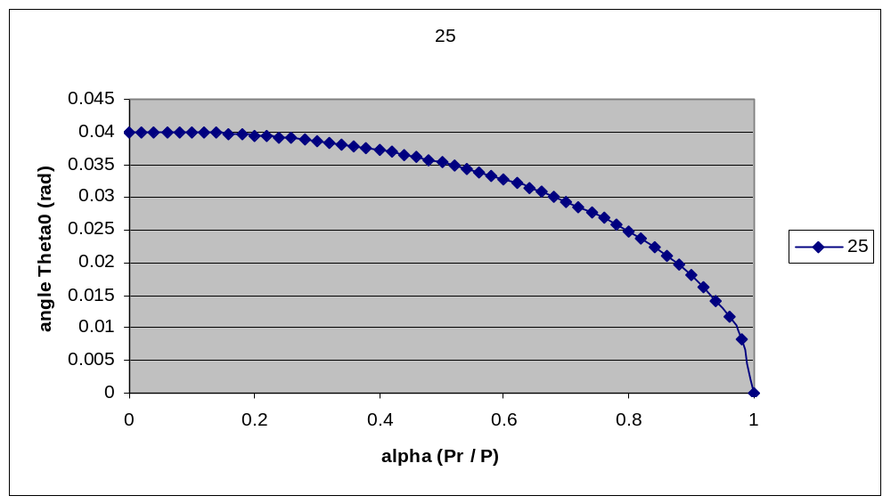
Ricerca Direzione Ottimale
(V_{i}/P = 25 ➔ laser)
Notes:
Searching optimal direction

Slide 19
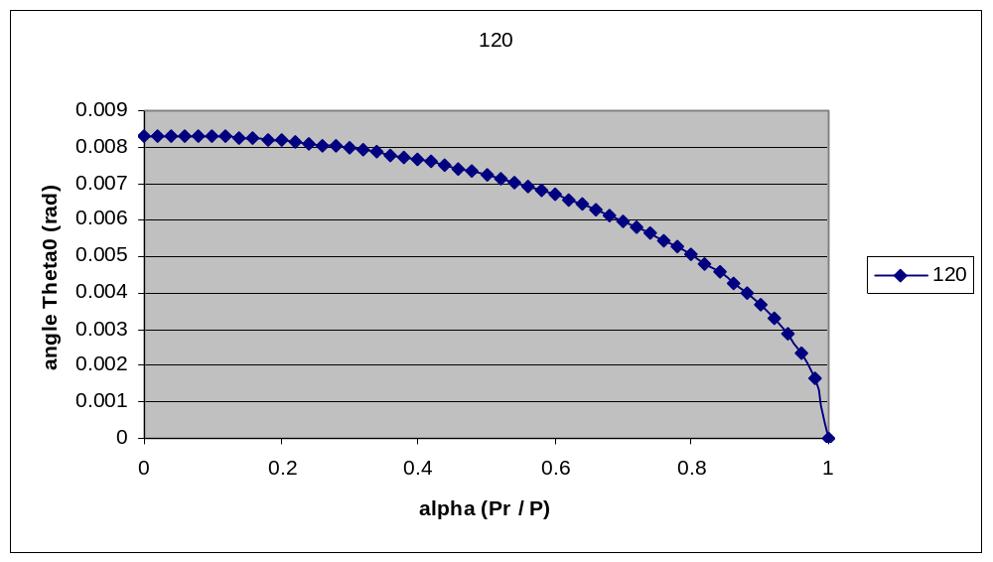
Ricerca Direzione Ottimale
(V_{i}/P = 120 ➔ gravita’)
Notes:
Searching optimal direction

Slide 20
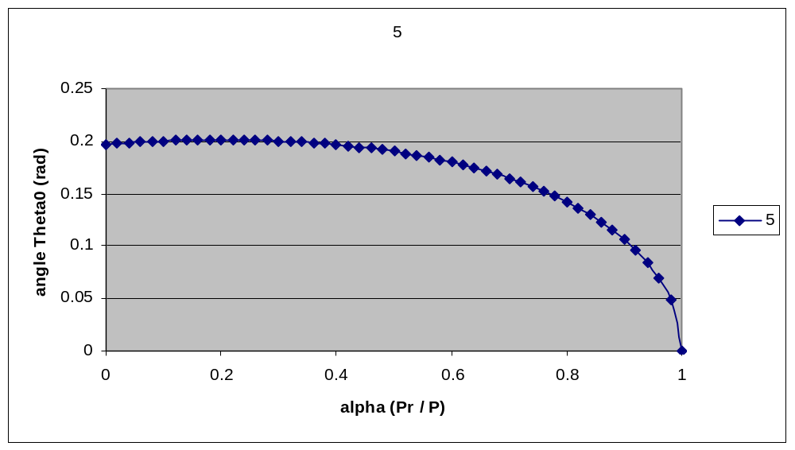
Ricerca Direzione Ottimale
(V_{i}/P = 5)
Notes:
Searching optimal direction

Slide 21
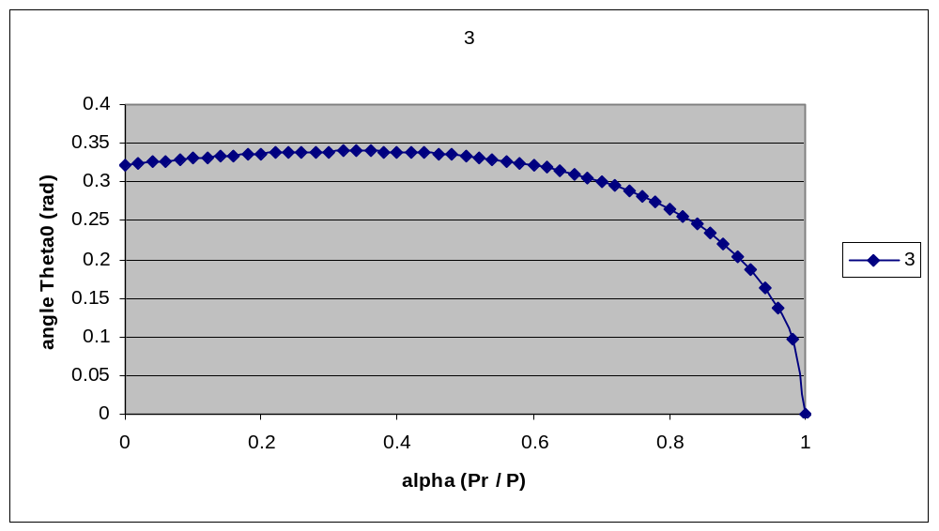
Ricerca Direzione Ottimale
(V_{i}/P = 3)
Notes:
Searching optimal direction

Slide 22
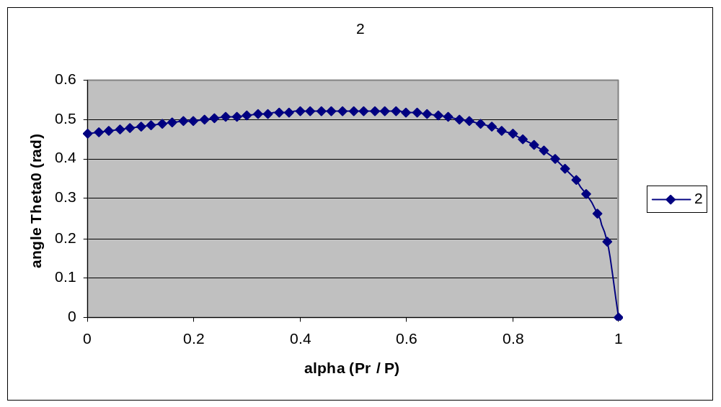
Ricerca Direzione Ottimale
(V_{i}/P = 2)
Notes:
Searching optimal direction

Slide 23
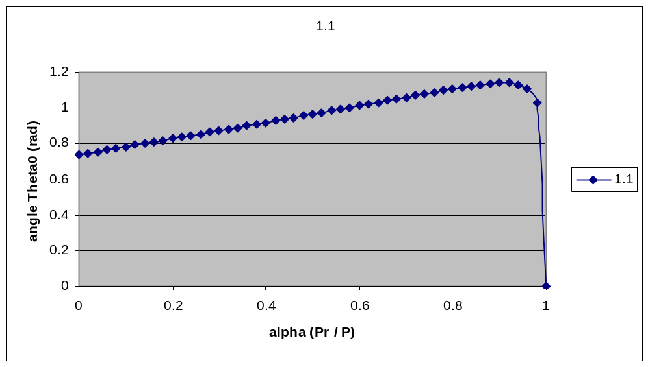
Ricerca Direzione Ottimale
(V_{i}/P = 1.1)
Notes:
Searching optimal direction

Slide 24
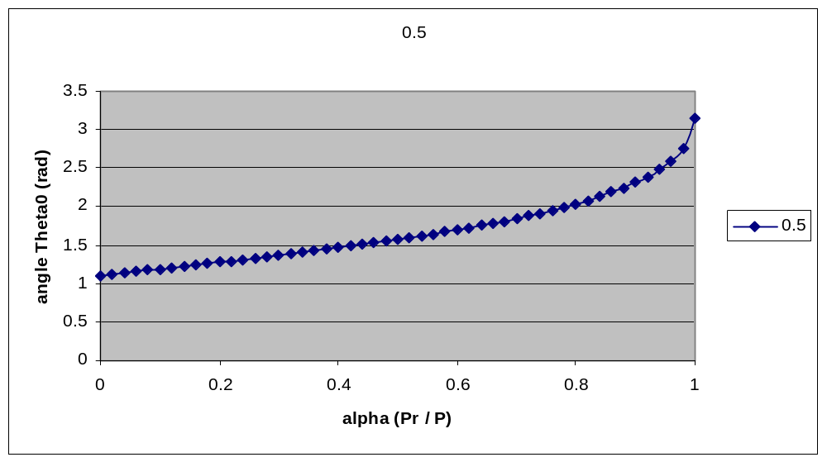
Ricerca Direzione Ottimale
(V_{i}/P = 0.5)
3.14 rad = 180º ➔ inversione di rotta!!!
Notes:
Searching optimal direction

Slide 25
Ma dopo il primo impulso…
V_{i}
θ_{i}
V_{i} - P_{Ri}
P_{Ri}
V_{(i+1)}
P_{Di}
P
ΔV_{i}
… la velocita’ della cometa varia:
V_{(i+1)} = √[(V_{i} – P_{Ri})² + (P² – P_{Ri}²)]
e, se θ_{i} e’ piccolo:
V_{(i+1)} ≈ (V_{i} – P_{Ri})
Notes:
But, after first puls…
Speed of asteroid varies:
Formula…
And, if Theta_i is small
Approximated formula

Slide 26
Al secondo impulso…
… abbiamo due angoli da sommare:
Θ₀ + Θ₁ = atan (√(1 – α₀²) / (K₀ – α₀)) +
atan (√(1 – α₁²) / (K₁ – α₁))
Ma:
V₁ = √[(V₀ – P_{R0})² + (P² – P_{R0}²)] ≈ (V₀ – P_{R0})
K₁ = V₁ / P ≈ (V₀ – P_{R0}) / P ≈ (K₀ – α₀)
Quindi (formula approssimata ma utile):
Θ₀ + Θ₁ ≈ atan (√(1 – α₀²) / (K₀ – α₀)) +
atan (√(1 – α₁²) / (K₀ – α₀ – α₁))
Notes:
After second pulse…
Angles are two, to sum up
Formula (red is first angle, blues is second angle)
But:
Two formulae on speed V1 and K1
Therefore (approximated but useful formula):
Approximated formula

Slide 27
Massimizziamo la Deviatione…
Sapendo che:
Θ₀ + Θ₁ ≈ atan (√(1 – α₀²) / (K₀ – α₀)) +
atan (√(1 – α₁²) / (K₀ – α₀ – α₁))
α₀ compare una volta al numer., ma DUE al denomin.
α₁ compare una volta al numer., e una al denomin.
Quindi α₀ ha un effetto maggiore di α₁
Notes:
Maximizing Deviation…
By knowing that:
Formula…
Alpha_0 appears once at numerator but TWICE at denominator
Alpha_0 appears once at numerator but once at denominator
Therefore alpha_0 has a larger effect than alpha_1

Slide 28
E dopo N impulsi?
Sommando tutti gli angoli e ricalcolando di volta in volta le velocita’ si ha che:
Θ₀ + Θ₂ + Θ₃ +…+ Θ_{(N-1)} ≈
atan (√(1 – α₀²) / (K₀ – α₀)) +
atan (√(1 – α₁²) / (K₀ – α₀ – α₁))
atan (√(1 – α₂²) / (K₀ – α₀ – α₁ – α₂))
atan (√(1 – α_{(N-1)}²) / (K₀ – α₀ – α₁ – α₂ –…– α_{(N-1)}))
α₀ compare una volta a numeratore, ma N a denominatore!!!
α_{(N-1)} compare una volta a numeratore, e una a denominatore
Notes:
And after N pulses?
By summing up all angles and recompuitng each time the speed, we get:
Formula (over 5 lines)
Alpha_0 appears only once at numerator and N times at denominator
Alpha_(N-1) appears only once at numerator and one at denominator

Slide 29
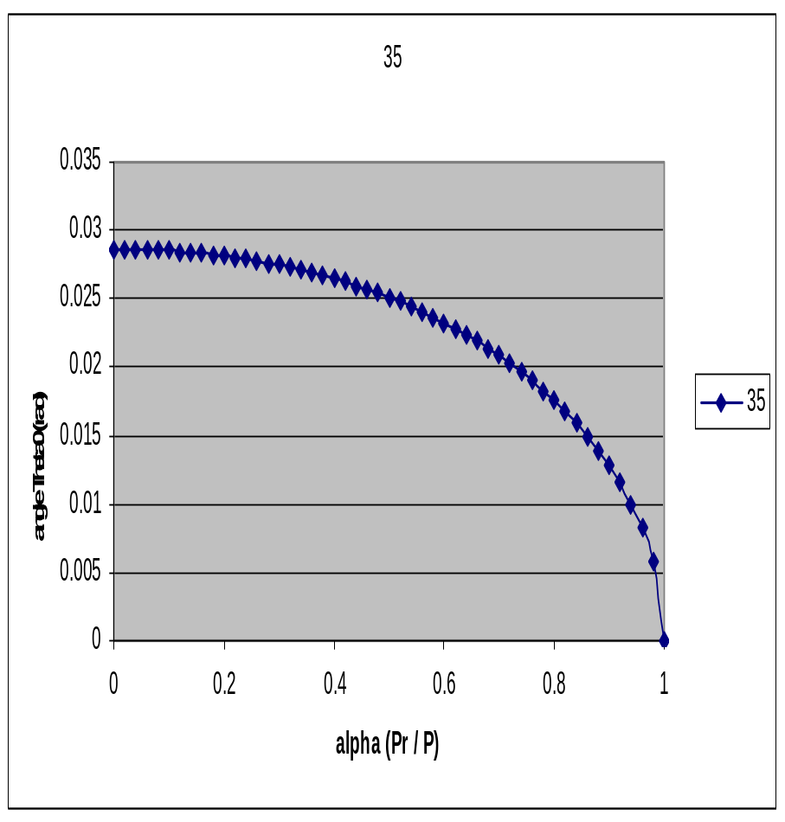
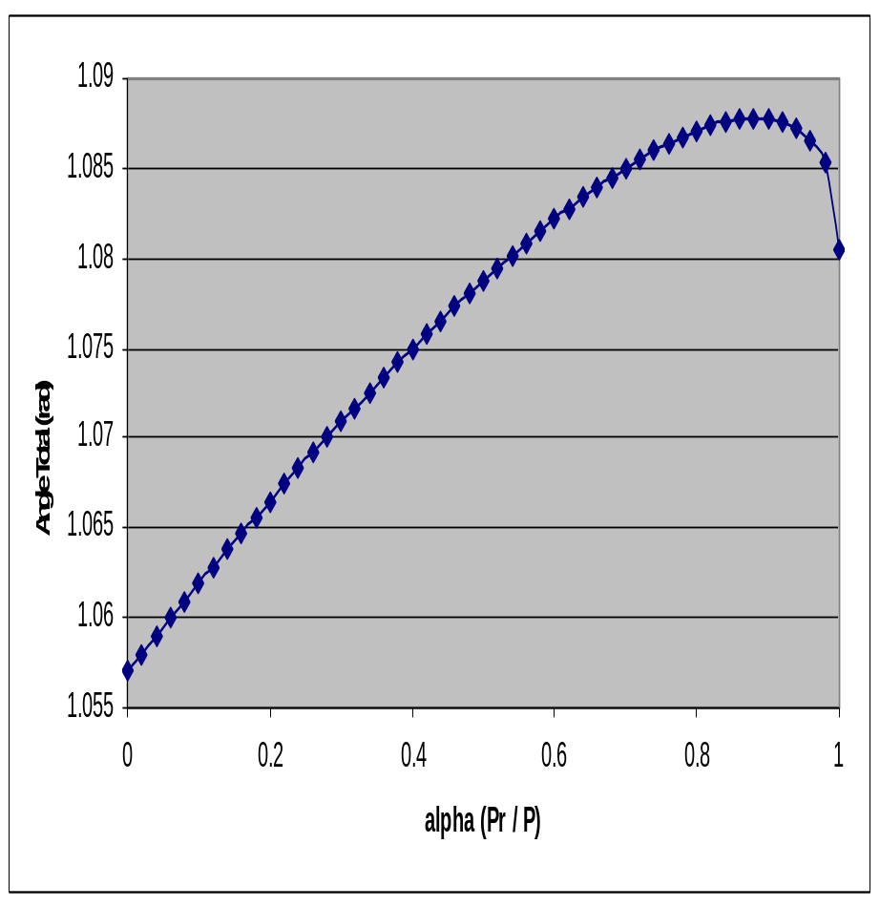
Vediamolo su un grafico…
Effetto di α_{(N-1)}
Effetto di α₀
Notes:
Let’s look that on a plot
Effect of alpha…

Slide 30
Scelta ottimale di α_{i}
La scelta ottimale di α_{i} dipende da:
  quale impulso (1º, 2º, 3º,…) si considera e
  dal valore iniziale di V/P
Occorre un algoritmo di ottimizzazione “globale” che porti alla soluzione ottimale
L’unica scelta attuabile e’ un metodo detto ad “approssimazioni successive”
Notes:
Choosing Optimal alpha_i
Optimal choice of alpha_i depends on:
Which impulse (1st, 2nd, 3rd,…) one considers and
Initial value of V/P
We need a “global” optimization algorithms which leads us to optimal solution
The only choice feasible is a successive approximation method

Slide 31
Un metodo ad approssimazioni successive
Si inizia considerando un valore di partenza “intermedio”:
α₀= 0.5; α₁= 0.5; α₂= 0.5;… α_{(N-1)}= 0.5
Si mettono tutte le formule (esatte) in un foglio di calcolo;
Si prova a variare α₀ fra 0 e 1 in passi di 0.02;
si identifica il valore ottimale e lo si mantiene;
Si prova a variare α₁ fra 0 e 1 in passi di 0.02;
si identifica il valore ottimale e lo si mantiene;
Si continua cosi’ con tutti gli α_{i} fino a α_{(N-1)}
Si ha ora una stima dei valori di α₀, α₁, α₂, α_{(N-1)} piu’ ragionevole di quella iniziale, ma non quella definitiva, perche’ i valori di α_{i} si influenzano vicendevolmente!
Si ripete da capo (α₀, α₁, α₂,… α_{(N-1)}) da 3 a 10 volte;
Al termine si tracciano gli α₀, α₁, α₂,… α_{(N-1)} su un grafico;
VEDIAMOLO ALLA PROVA!
Notes:
Successive approximation method:
On starts by considering an “intermediate” starting point
Alpha_0=0.5…
One inserts all formulae (exact ones) in a spreadsheet
One tries to vary alpha_0 from 0 to 1 in steps of 0.02; search for maximum and keep It
One tries to vary alpha_1 from 0 to 1 in steps of 0.02; search for maximum and keep It
Repeat up to (alpha_N-1)
We have now a better estimate of alpha_0, 1, 2, 3; more realistic than the original one but not yet the final one
We start again from beginning a few times
At the end one plots alpha_0/1/2/3/4 on a plot

Slide 32
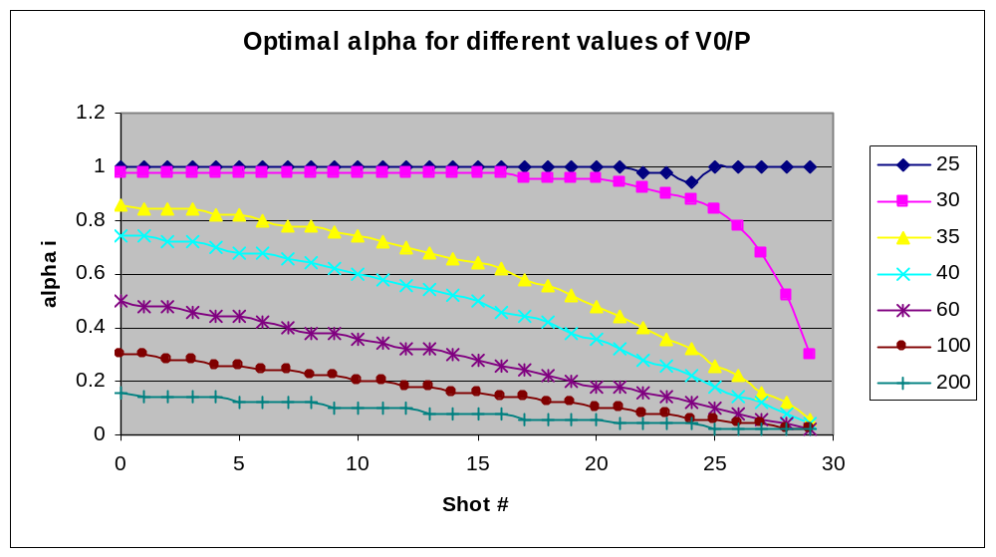
Valori Ottimali di α_{i}
Per 30 impulsi laser
Notes:
Optimal values of alpha_i

Slide 33
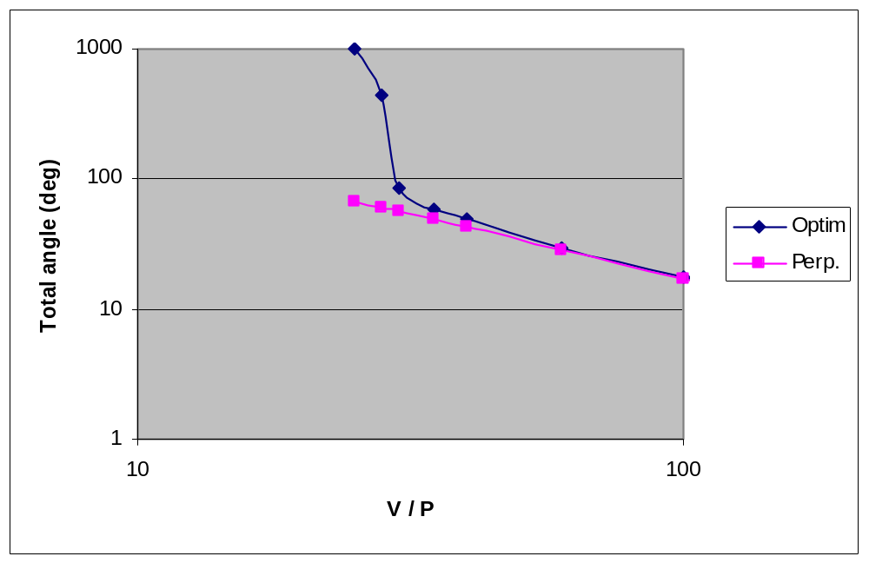
Deviazione Complessiva Ottenibile
Dipende dal valore iniziale di V/P
Notes:
Total Achievable Deviation
Depends on initial value of V/P

Slide 34
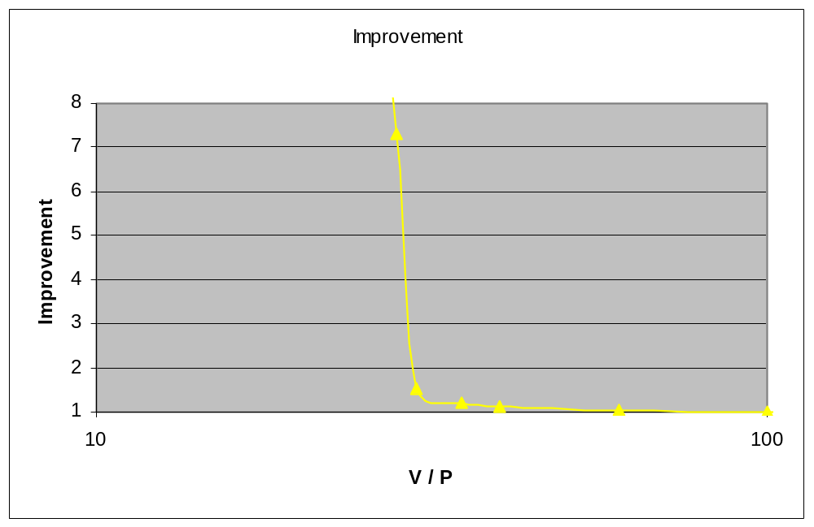
Miglioramento
Rapporto fra strategia ottimale e spinta “perpendicolare”
CosmoSPHERES
Notes:
Improvement
Ratio between optimal strategy and perpendicular push

Slide 35
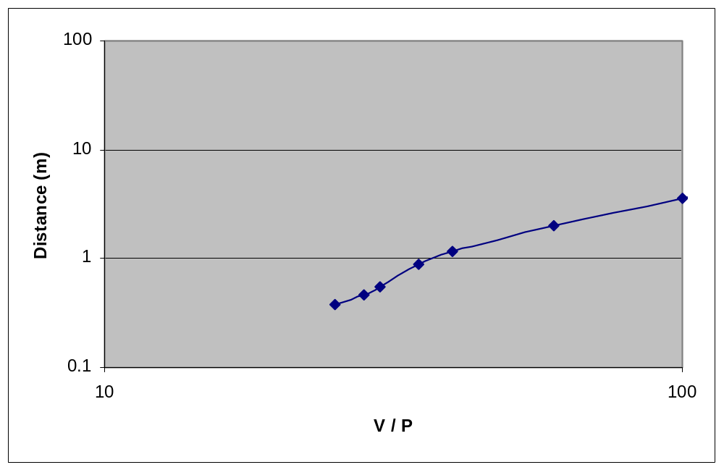
E lo “spazio” percorso?
Sempre per 30 impulsi laser
Notes:
Optimal values of alpha_i

Slide 36
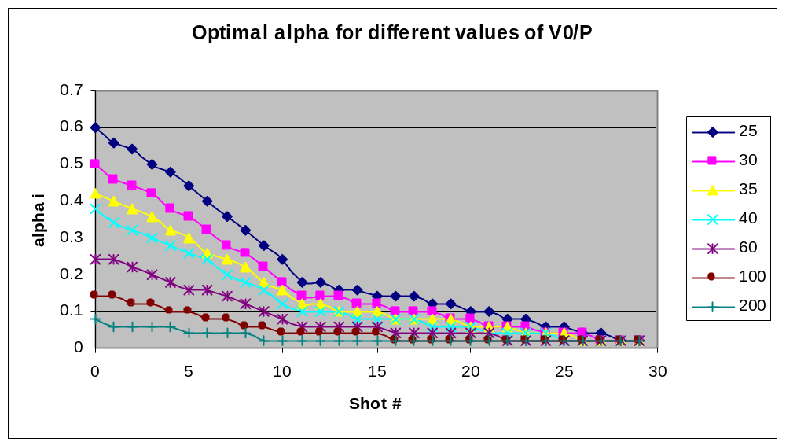
E se si combinassero laser e gravita’?
Molto evidente il cambio drastico di strategia!
Notes:
Improvement
Ratio between optimal strategy and perpendicular push

Slide 37
Problemi Aperti…
Massimizzare l’angolo θ_{T} significa davvero massimizzare la distanza dalla “stazione”?
Qual e’ il piano lungo il quale conviene effettuare la deviazione della cometa?
Dove conviene dirigersi?
Cosa accade quando il rinculo sposta il laser?

Slide 38
Un Altro Problema…

Slide 39
Di cosa si tratta?
Occorre muoversi da un punto A ad un punto B per raccogliere detriti spaziali
Entro un tempo dato (vincolo)
Consumando poco (minimizzazione/vincolo)
Ottenendo il massimo dei punti (ottimizzazione)
Qual e’ la strategia e/o la traiettoria migliore per ottenere tutto cio’?
Proviamo a fare un po di conti ?

Slide 40
Spostamento di SPHERES
C
B
(punto di arrivo)
A
(punto di partenza)

Slide 41
Spostamento Rettilineo (A->C)
Satellite inizialmente fermo
Accelerazione uniforme (quanta?)
Moto rettilineo uniforme (per quanto tempo?)
Decelerazione uniforme (quanta?)
Arresto (circa…)

Slide 42
Spostamento Rettilineo
Consumo
(%)
F(N)
RACCOLTA DETRITI
v(m/s)
B
A
C
t(s)
acc
moto uniforme
dec
acc
moto uniforme
dec

Slide 43
Spostamento Rapido
Consumo
(%)
F(N)
V(m/s)
B
B
A
C
C
t(s)

Slide 44
Facciamo un po di conti…
Azione e reazione
Legge di Newton:
F = M*a
F = forza applicata (N)
M = massa di SPHERES (kg), NON “peso”
a = accelerazione (m/s²)
CO2

Slide 45
Facciamo un po di conti…
Durante l’accelerazione (moto accelerato, da fermo):
V = a*t
S = ½*a*t²
V = velocita’ (m/s)
a = accelerazione (m/s²)
t = tempo (s)
S = spostamento (m)

Slide 46
Facciamo un po di conti…
Moto rettilineo uniforme:
V = costante
S = V*t
V = velocita’ (m/s)
S = spostamento (m)
t = tempo (s)

Slide 47
Facciamo un po di conti…
Consumo (carburante):
C_{S} = K_{C} * F * t
C_{S} = K_{C} * M * a * t = K_{C} * M * V
C_{S} = consumo (espresso in s di carburante consumato)
F = forza (N)
t = tempo (s)
K_{C} = consumo specifico (dipende dal motore…) (s/(Ns))
V = velocita’ (m/s)
M = massa (kg)

Slide 48
Caratterizzazione SPHERES
Ma quanto valgono i parametri di SPHERES?
Si lanciano delle simulazioni variando F:
ATTENZIONE: VALORI FITTIZI!!!
➔ K_{R} ≈ 0.05s/(º/s)
F | T | S | C_{S} | K_{C} | M | F_{MAX}
0.001N | 10s | 0 | 0 | - | - | -
0.01N | 10s | 0.12m | 1s | 10s/(Ns) | 4.15kg | -
0.02N | 10s | 0.24m | 2s | 10s/(Ns) | 4.15kg | -
0.05N | 10s | 0.54m | 4.5s | 10s/(Ns) | 4.15kg | 0.046N
0.1N | 10s | 0.54m | 4.5s | 10s/(Ns) | 4.15kg | 0.046N

Slide 49
Prossimo passo
E ora proviamo a:
unire le varie formule,
fare un po di conti,
ragionarci sopra,
ottimizzare le scelte…
Sembra facile… ma lo e’!

Slide 50
Spostamento Rettilineo
Consumo
(s)
F(N)
V(m/s)
t(s)
T_{A}
T_{S}
T_{A}
T_{A}
T_{S}
T_{A}

Slide 51
Carburante totale
Sapendo che:
C_{S} = K_{C}*F*t
il consumo per giungere a destinazione sara’:
C_{D} = consumo per giungere a destinaz.
P = numero di tratti rettilinei
K_{C} = consumo specifico
T_{A} = tempo di accelerazione/decelerazione
C_{D} = P*2*(K_{C}*F*T_{A})
C_{D} = 2*(K_{C}*F*T_{A})
C_{D} = (K_{C}*F*T_{A})

Slide 52
Spostamento Rettilineo
Consumo
(s)
F(N)
V(m/s)
t(s)
T_{A}
T_{S}
T_{A}
T_{A}
T_{S}
T_{A}
V/2
V/2
V/2
V/2

Slide 53
Spostamento complessivo
Spazio totale percorso:
S_{T} = P*V*(T_{A}+T_{S})
(T_{A}+T_{S}) = S_{T} / (P*V)
S_{T} = spazio TOTALE percorso per giungere a destinazione
P = numero di tratti rettilinei
T_{A} = tempo di accelerazione/decelerazione
T_{S} = tempo di moto uniforme

Slide 54
Combiniamo le formule…
Partendo quindi da:
C_{D} = P*2*K_{C}*F*T_{A} → F*T_{A} = C_{D}/(P*2*K_{C}) (impulso)
F = M*a → a=F/M
V = a*T_{A} → V = F/M*T_{A} → F*T_{A}=V*M (impulso)
Uguagliando, si ottiene la velocita’ di crociera:
V = C_{D}/(P*2*K_{C}*M)
C_{D} = consumo per giungere a destinazione
P = numero di tratti rettilinei
K_{C} = consumo specifico
M = massa di SPHERES

Slide 55
Spostamento Rettilineo
Consumo
(s)
F(N)
V(m/s)
t(s)
T_{A}
T_{S}
T_{A}
T_{A}
T_{S}
T_{A}

Slide 56
Tempo per giungere a destinazione
Tempo per giungere a destinazione:
T_{D} = P*(2*T_{A}+T_{S})
T_{D} =P*(T_{A}+T_{S})+P*T_{A}
T_{D} = tempo per giungere a destinazione
P = numero di tratti rettilinei
T_{A} = tempo di accelerazione/decelerazione
T_{S} = tempo di moto uniforme

Slide 57
Combiniamo le formule…
Partendo da:
F*T_{A}=V*M → T_{A}=V*M/F
(T_{A}+T_{S}) = S_{T} / (P*V)
T_{D} =P*(T_{A}+T_{S})+P*T_{A}
Tempo per giungere a destinazione:
T_{D} = P*S_{T}/(P*V) + P*V*M/F
Sostituendo ancora:
V = C_{D}/(2*P*K_{C}*M)
Si ha:
T_{D} =(2*S_{T}*P*K_{C}*M/C_{D}) + C_{D}/(2*K_{C}*F)
T_{D} = tempo per giungere a destinazione
P = numero di tratti rettilinei
S_{T} = spazio totale percorso per giungere a destinazione
C_{D} = Consumo di carburante per giungere a destinazione

Slide 58
Combiniamo le formule…
Attenzione alle formule!
Valgono fintanto che T_{A}+T_{S} > T_{A}
Ovvero P*(T_{A}+T_{S}) > P*T_{A}
(2*S_{T}*P*K_{C}*M/C_{D}) > C_{D}/(2*K_{C}*F)
Ovvio! Ma non scordiamolo!
1º termine
2º termine

Slide 59
Verifica dimensionale
Proviamo a verificare le “unita’ di misura” della formula
T_{D} = (83s²/m * P*S_{T}/C_{D}) + C_{D}/0.92
S_{T} e’ espresso in m
C_{D} e’ espresso in s (unita’ di misura “strana” per un consumo, ma e’ quella usata per SPHERES)
P e’ un numero intero puro
Quindi…
[s] = ([s²/m] * [m]/[s]) + [s]
Corretto!

Slide 60
Un esempio
T_{D} = (83s²/m * P*S_{T}/C_{D}) + C_{D}/0.92
Se (i numeri sono differenti per CosmoSPHERES!):
S_{T} = 0.9m (p.to di partenza – satellite)
P = 5 (= 4 detriti)
C_{D} = 10s
Si ha:
T_{D} =(83s²/m * 5*0.9m/10s) + 10s/0.92 =
37.3s + 10.8s = 48.1s
>

Slide 61
Prima ottimizzazione…
Sapendo che:
T_{D} = (2*S_{T}*P*K_{C}*M/C_{D}) + C_{D}/(2*K_{C}*F)
Premesso che: S_{T}, M, K_{C}, NON si possono variare:
Quale valore di F scegliero’? Il MASSIMO! (F_{MAX} )
T_{D} = (83s²/m * P*S_{T}/C_{D}) + C_{D}/0.92
Quale valore di C_{D} scegliero’? Dipende…
Quale valore di P scegliero’? Dipende…
>

Slide 62
Adesso tocca a voi…
T_{D} = (83s²/m * P*S_{T}/C_{D}) + C_{D}/0.92
T_{D}
C_{D} | P*S_{T}
 | 1m | 2m | 3m | 4m | 6m | 8m
1s | 84.1s
2s
3s
5s
7.5s
10s
15s
20s
T_{D}
C_{D}

Slide 63
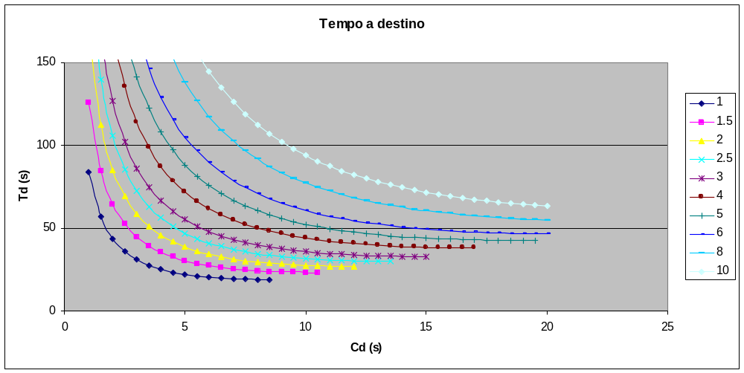
Adesso tocca a voi…
T_{D} = (83s²/m * P*S_{T}/C_{D}) + C_{D}/0.92

Slide 64
Ragioniamo un po’…
… sulla formula
T_{D} = (83s²/m * (P*S_{T})/C_{D}) + C_{D}/0.92
A parita’ di consumo C_{D}, il tempo totale T_{D} aumenta all’aumentare del prodotto (P * S_{T})
A parita’ di punti P e di percorso totale S_{T}, il tempo totale dipende dal consumo C_{D}.
Ci sara’ un “ottimo”.
A parita’ di tempo totale T_{D}, il consumo C_{D} dipende dal prodotto (P * S_{T})

Slide 65
Concludendo…
BUONA GARA
E
CHE VINCA IL MIGLIORE!

